Slide 1
У кого одна нога, Да и та без сапога.
Гриб
Землю пробуравил, Корешок оставил, Сам на свет явился, Шапочкой прикрылся.

Slide 2
Съедобные- несъедобные грибы

Slide 3
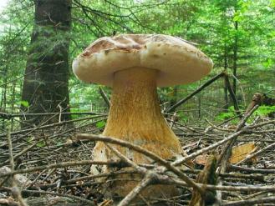
Этот гриб очень красивый, растёт в хвойных лесах. Легче всего его спутать с белым грибом или с подберезовиком.
Несъедобный гриб - Желчный гриб

Slide 4
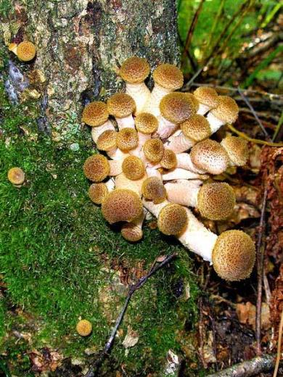
Съедобный гриб - Опёнок
Этот гриб растёт на пнях, корневых лапах лиственных и хвойных деревьев. Цвет от серо-коричневого до жёлто-коричневого. Имеются чешуйки, которые с возрастом могут исчезать. Мякоть белая, с приятным грибным запахом.

Slide 5
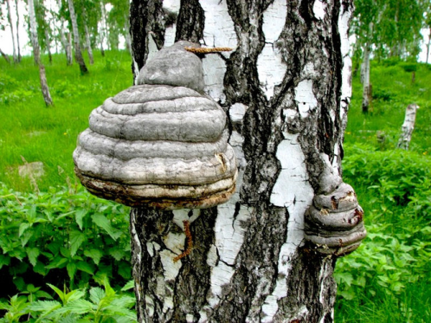
Дереворазрушающий гриб. Растёт на мёртвой древесине берёзы, иногда - на ослабленных живых деревьях.
Несъедобный гриб – Трутовик берёзовый

Slide 6
Грибы-трутовики паразитируют на стволах и ветвях деревьев, часто имеют копытовидную или односторонне-шляпочную форму. Растет только на березах (валеже, сухостое, пнях, очень редко на живых стволах). Гниль, вызываемая данным грибом, желтовато-бурая или красновато-коричневая, способна очень быстро распространяться. Заражаются в первую очередь березы ослабленные, имеющие механические повреждения. Древесина, пораженная данным грибом, становится трухлявой и при растирании превращается в порошок.

Slide 7
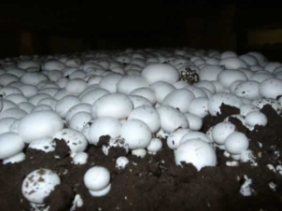
Англичане этот гриб называют "лошадиный гриб", скорее всего из-за того, что этот гриб любит почву, богатую конским навозом и часто растёт возле конюшен. Это типичный почвенный гриб, встречается на пастбищах, лесных полянах, в садах и парках. Растёт с мая до поздней осени.
Съедобный - шампиньон

Slide 8
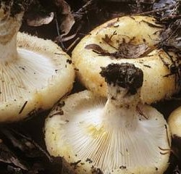
Шляпка сначала плоско-выпуклая, затем воронковидная с завёрнутым внутрь опушённым краем, плотная. Кожица слизистая, мокрая, молочно-белого или слегка желтоватого цвета. Встречается нечасто, но обильно, растёт обычно большими группами.
Груздь

Slide 9
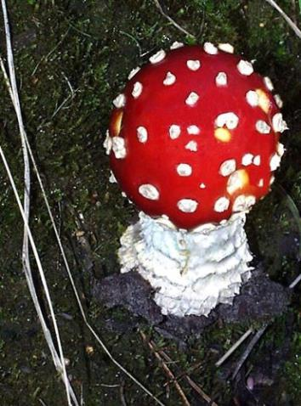
Мухомор
Растёт в лиственных, хвойных и смешанных лесах, особенно часто в березняках. Шляпка ярко-красного цвета, как правило, усеяна белыми бородавками.

Slide 10
Плодовое тело гриба яйцевидно- округлое, . Из-за того, что гриб внутри полый, он очень легкий. Цвет шляпки изменчив - от охристо-жёлтой и серой до коричневой . Поверхность шляпки неровная, сморщенная, ячеистая. Гриб очень часто по цвету сливается с листовым опадом, поэтому в лесу его трудно заметить.
Сморчок обыкновенный

Slide 11
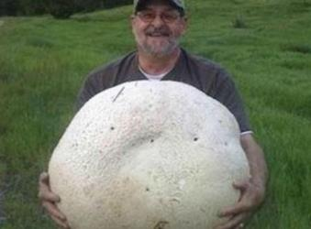
Шаровидный гриб без ножки достигает диаметра 10 см и веса более 10 кг! В молодости белый и плотный, потом все более коричневый и мягкий. Внутренняя масса сначала чисто-белая, потом зеленовато-желтая и, наконец, коричневая, высыхающая, как губка. Запах неприятный. По достижении зрелости внешняя кожица лопается и отпадает по частям. Остатки гриба, напоминающие мочалку, могут продержаться, не разлагаясь, несколько месяцев.
Дождевик

Slide 12
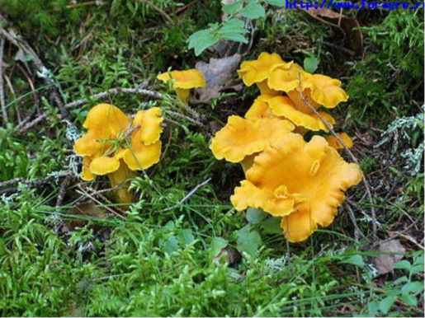
Эти грибы отличаются изящной формой плодовых тел. Нежно-желтые складки пластинок причудливо разветвляются до самой земли по суживающейся книзу ножке, края ярких чистых шляпок кажутся гофрированными. Каждый, кто находит эти грибы в лесу , отмечает их красоту, даже жалко бывает прятать этот живой «омлет» в корзину. Совсем маленькие выглядят как желтые кнопки, а грибы большего размера удивляют своими причудливыми формами.
Лисички - съедобные

Slide 13
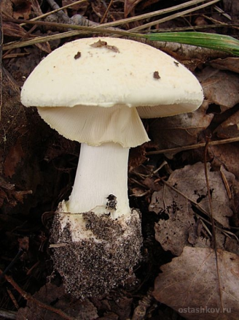
Это страшный гриб: небольшой его кусочек, попавший в суп или жаркое, способен вызвать сильнейшее, порой даже смертельное отравление. Отличительными признаками являются также белые пластинки и белый чехол у основания ножки.
Бледная поганка

Slide 14
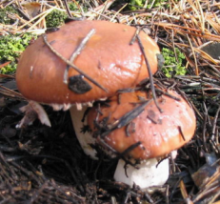
Маслёнок
Название гриба обусловлено скользкой, маслянистой шляпкой. Под шляпкой всегда есть остатки частного покрывала, образовывающие кольцо. Гриб чаще всего встречается в лиственных лесах и сосняках.

Slide 15
На земле лежит лепёшка, От дождя она растёт, Лишь дотронешься немножко, Её сразу разорвёт! Пых! И вырвался костёр Дымным облаком из спор!
дождевик
Догадайтесь-ка, ребята: Шляпка у него мохната. Гриб, как розовое ушко. Как зовут его?
волнушка

Slide 16
И лесная модница За нарядом гонится: То с бордовым, то с лиловым Или алым покрывалом. Утром появится - Хочет всем понравиться.
Сыроежка
Не сучок, не листок, А на дереве растет.
трутовик

Slide 17
Что за гриб стоит на кочке В красном бархатном платочке?
подосиновик
Зашёл мужик в сосняк, Нашёл слизняк, Бросить - жалко, Съесть - сыро.
груздь

